Slide 1
제34강 이벤트 처리와 액티비티간 이동-1
인텐트 개념과 처리과정
클릭이벤트와 액티비티처리

Slide 2
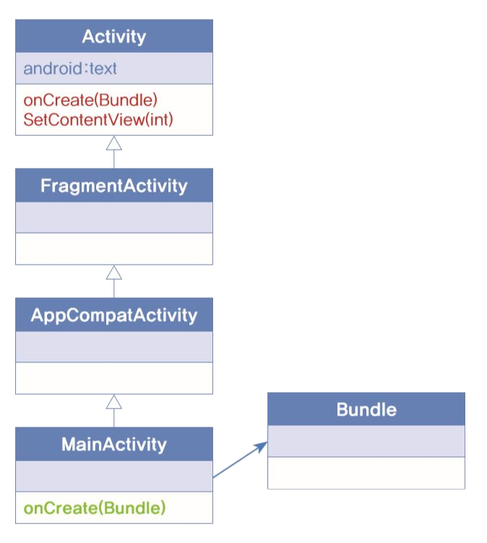

프로젝트 : 텍스트뷰를 이용한 텍스트 출력
자바 클래스 다이어그램

Slide 3
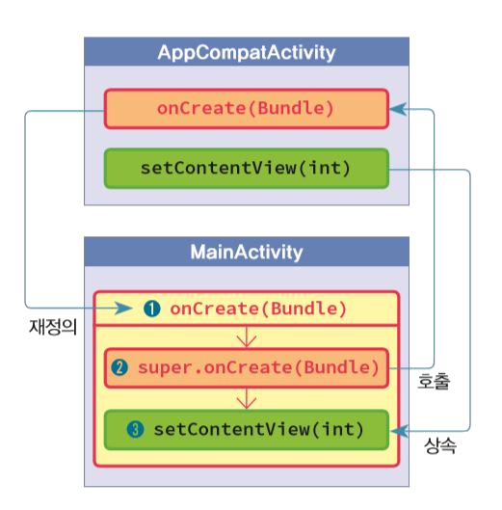
프로젝트 : 텍스트뷰를 이용한 텍스트 출력
MainActivity 클래스의 실행 원리
1
프로젝트에서 정의된 메인 클래스인 MainAcitivity 클래스가 실행되면, onCreate() 메소드가 자동으로 호출됨
재정의 된 onCreate() 메소드에는
액티비티가 수행될 절차를 기술함
수퍼 클래스인 AppCompatActivity
클래스의 onCreate() 메소드를 이용하여
액티비티를 생성함
Activity 클래스로부터 상속받은 setContentView() 메소드를 이용하여 레이아웃을 출력함
2
3

Slide 4
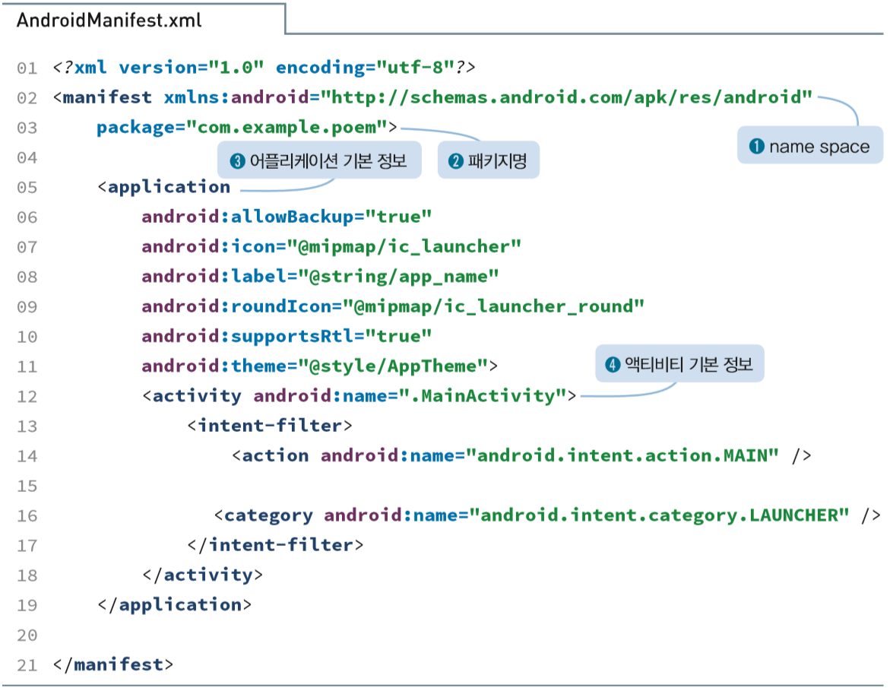
프로젝트 : 텍스트뷰를 이용한 텍스트 출력
환경 설정 (AndroidManifest.xml)

Slide 5
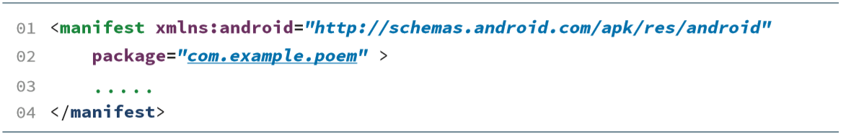
환경 설정 (AndroidManifest.xml)
① XML Name space, 패키지명, 버전코드, 버전명
Name space : android
패키지명 : 어플리케이션 생성 시 입력한 Company Domain(com.example)과 Application Name(poem)의 소문자 결합으로 정해짐

Slide 6
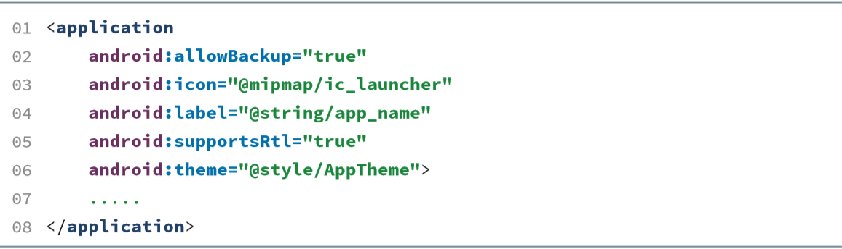
환경 설정 (AndroidManifest.xml)
② 어플리케이션 설정
android:allowBackup=“true” : 안드로이드 시스템 백업과 복원 허용
android:icon : 어플리케이션 아이콘(res/mipmap폴더에 저장된 이미지 파일)
앱 실행 시 기기의 사양에 맞춰 최적의 아이콘 이미지 파일을 사용함
android:label : 어플리케이션 라벨 지정
android:supportsRtl =“true” : right-to-left(RTL) 레이아웃 지원
android:theme : 화면의 테마 설정

Slide 7
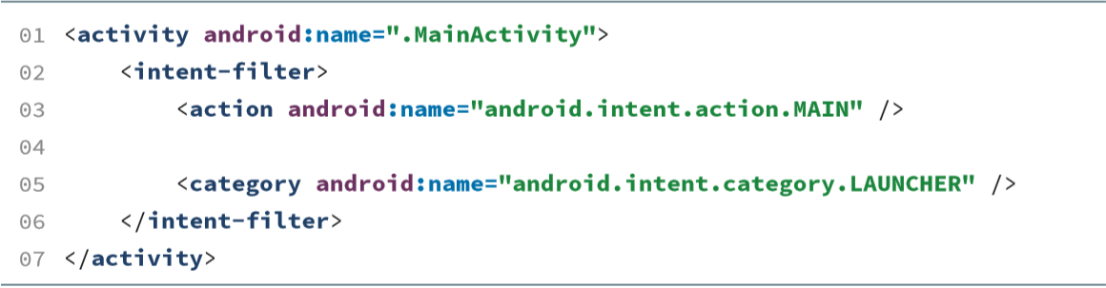
환경 설정 (AndroidManifest.xml)
③ 액티비티의 설정
android:name : 어플리케이션을 구성하는 ‘.자바 클래스명’ 지정
android.intent.action.MAIN : 지정한 자바 클래스를 어플리케이션 실행 시 최초
실행되는 메인 액티비티로 설정
android.intent.category.LAUNCHER : 어플리케이션 목록 화면에서 아이콘을 통해
실행하도록 지정

Slide 8
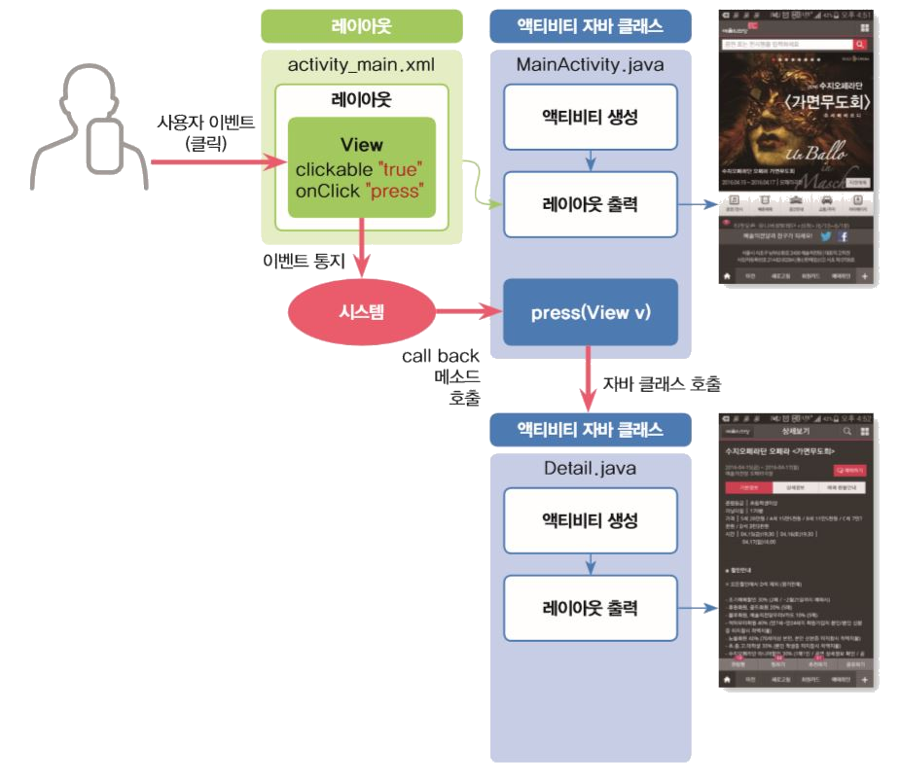
목록에서의 클릭 이벤트 처리
정보 전달의 기본 원리
인텐트를 이용한 액티비티 호출 및 정보전달의 기본원리

Slide 9
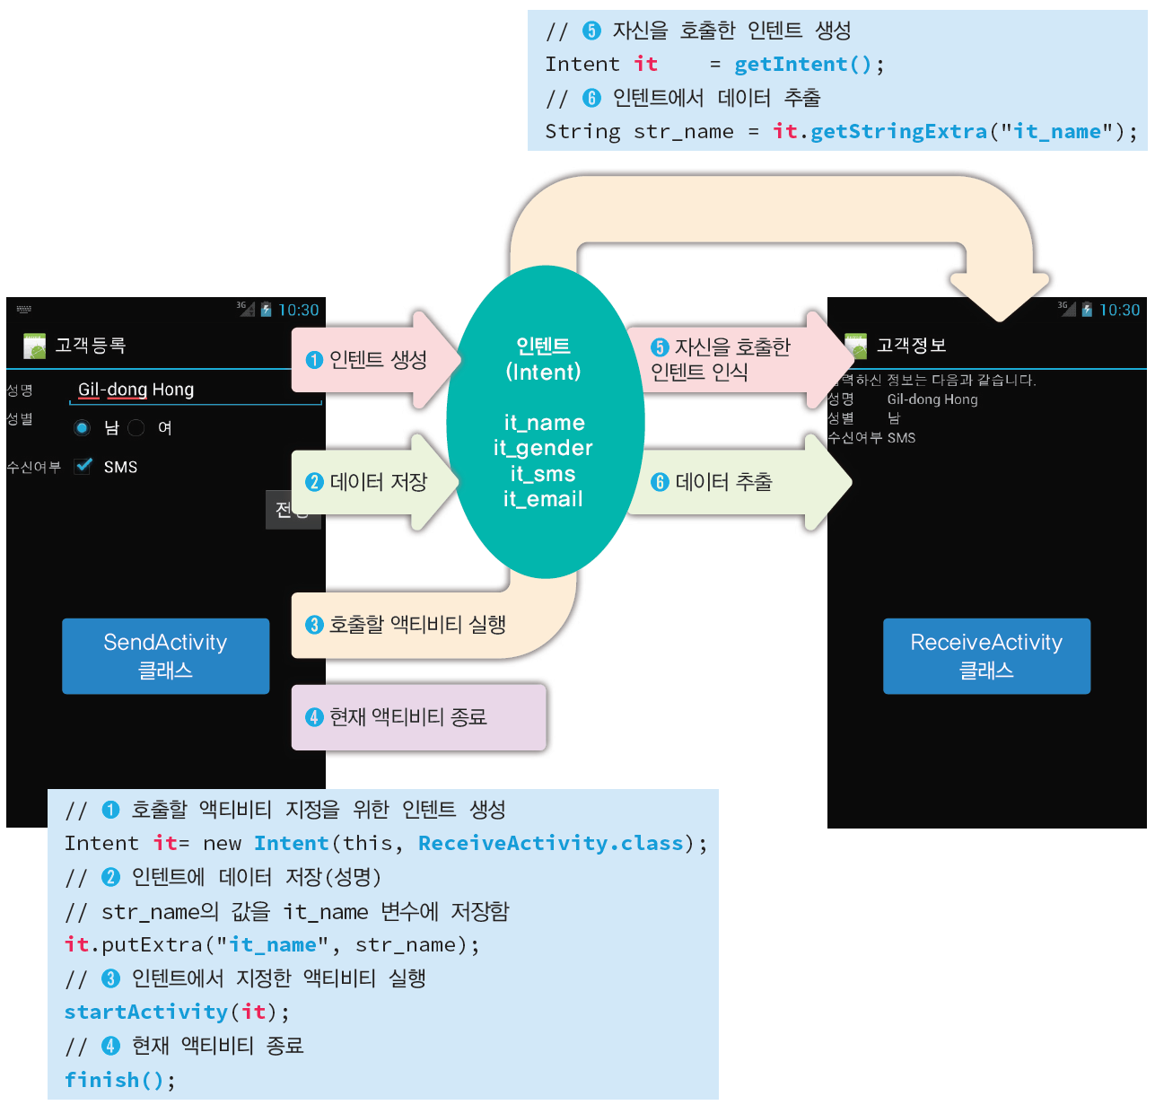
액티비티 간 이동과 정보전달

Slide 10
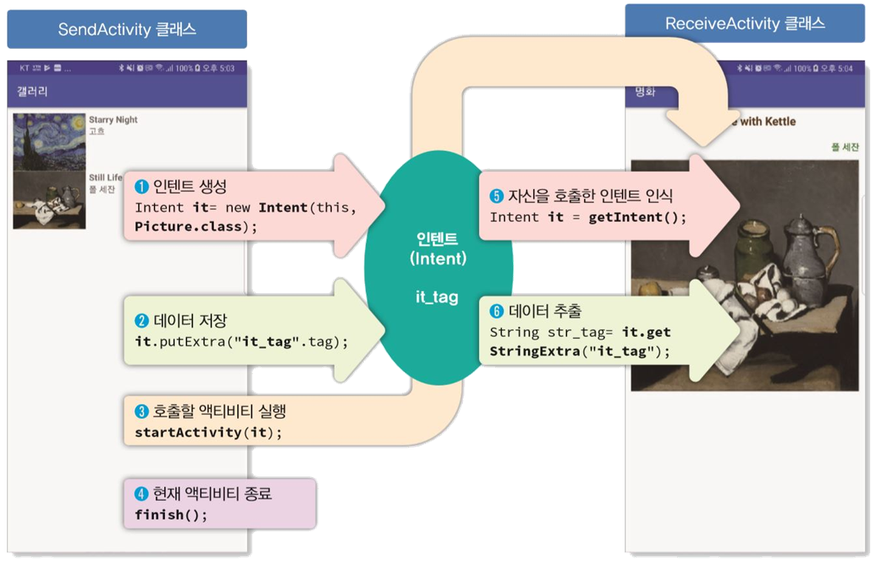
정보 전달의 기본 원리
인텐트(Intent)
액티비티 호출과 액티비티 간 정보를 전달할 때 이용

Slide 11

액티비티 호출과 액티비티간 정보 전달
인텐트(Intent)클래스를 이용
처리 과정
①SendActivity클래스는 ReceiveActivity클래스를 호출할 인텐트를 생성한 후
②터치한 목록 아이템의 태그 정보를 인텐트 객체에 저장하고
③인텐트를 실행하면 ReceiveActivity클래스가 호출된다.
④이때 현재의 액티비티는 종료할 수 있다.
⑤호출된 ReceiveActivity클래스는 자신을 호출한 인텐트를 인식하고
⑥데이터를 추출해서
⑦나머지 처리과정을 수행한다.

Slide 12
다중 액티비티 활용 앱
앱은 다수의 액티비티로 구성되는 것이 일반적
하나의 액티비티는 다른 액티비티를 호출할 수 있고, 호출된 액티비티가 종료되면
다시 원래 액티비티가 실행될 수 있다.
액티비티를 서로 호출할 때 정보를 전달할 수 있다.
다양한 응용 예
전화목록의 아이템을 클릭하면 스마트폰 내에 있는 전화 걸기 액티비티를 통해 전화를 걸 수 있다.
갤러리 앱의 명화목록을 구성하는 액티비티에서 명화 아이템을 클릭하면 다른 액티비티를 호출하면서
아이템의 정보를 전달하고 실행후 종료하면 원래의 액티비티로 돌아갈 수 있다.
카메라로 촬영된 이미지를 출력하기 위해 스마트폰 내의 갤러리 액티비티를 호출하고 선택된 이미지
정보를 호출했던 액티비티로 전달하여 이미지를 화면에 출력할 수 있다.
전화목록
액티비티
호출(전화번호)
명화목록
액티비티
호출(명화id)
이미지
출력
액티비티
호출
전화걸기
(시스템
액티비티)
명화상세내용
출력
액티비티
종료후
갤러리
(시스템
액티비티)
결과(갤러리
사진 이미지)
전화걸기 예
명화목록 아이템 출력 예
갤러리 이미지출력 예

Slide 13
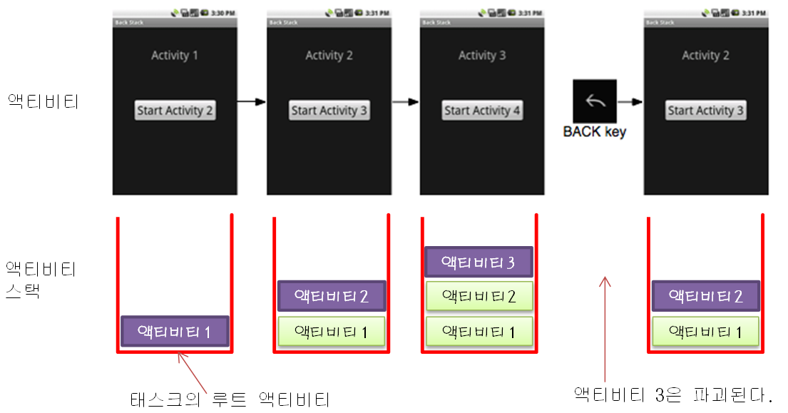
액티비티 스택
Back 키를 누르면 현재 액티비티를 제거하고 이전 액티비티로 되돌아 간다.
사용자가 방문한 액티비티들은 어딘가에 기억

Slide 14
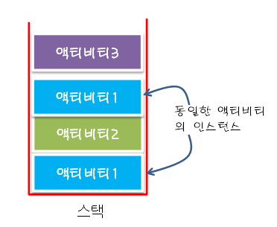
다음과 같은 상태도 가능하다

Slide 15
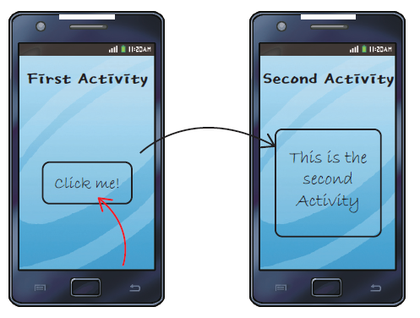
인텐트
각각의 화면은 별도의 액티비티로 구현된다.
하나의 액티비티(화면)에서 다른 액티비티(화면)로 전환하려면 어떻게 하여야 하는가?

Slide 16
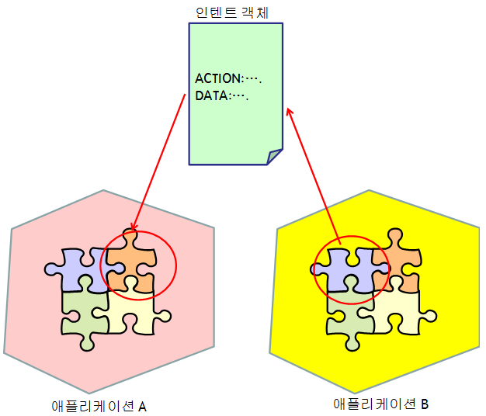
인텐트 역할
다른 액티비티를 시작하려면 액티비티의 실행에 필요한 여러 가지 정보들을 보내주어야 한다.
정보를 인텐트에 실어서 보낸다.

Slide 17
인텐트의 종류
명시적 인텐트(explicit intent)
“애플리케이션 A의 컴포넌트 B를 구동시켜라“와 같이 명확하게 지정
실행하고자 하는 액티비티의 이름을 적어 준다.
암시적 인텐트(implicit intent)
“지도를 보여줄 수 있는 컴포넌트이면 어떤 것이라도 좋다”
Intent intent = new Intent(this, NextActivity.class);
startActivity(intent);

Slide 18
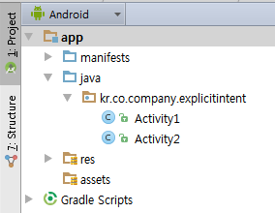
명시적인 인텐트 예제
두 개의 액티비티로 이루어진 애플리케이션을 작성
첫 번째 액티비티는 Activity1
두 번째 액티비티는 Activity2

Slide 19
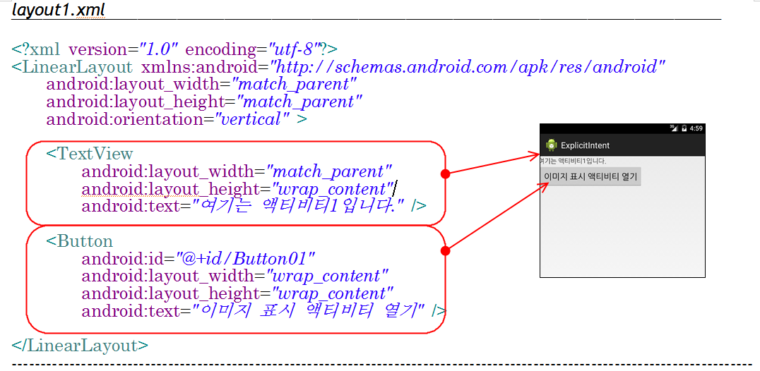
레이아웃 파일 layout1.xml

Slide 20
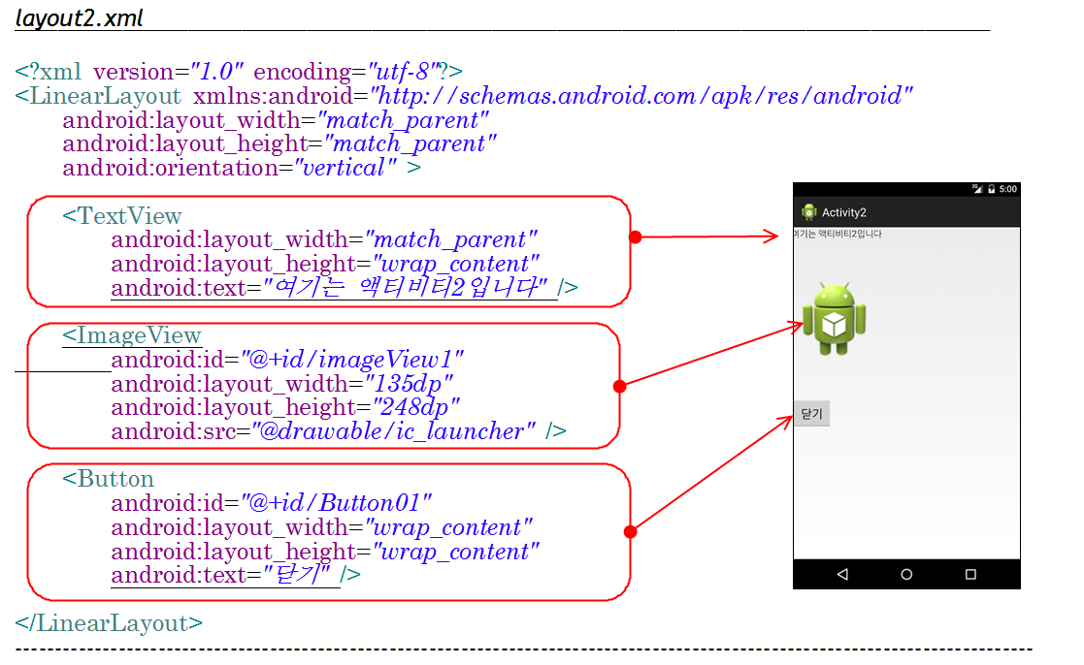
레이아웃 파일 layout2.xml

Slide 21
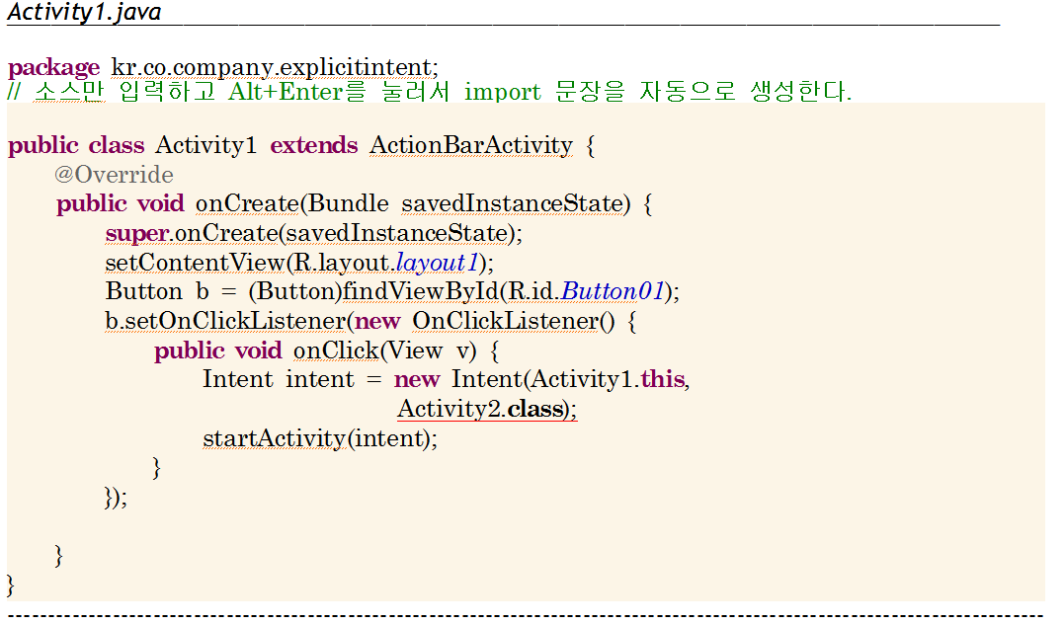
Activity1.java

Slide 22
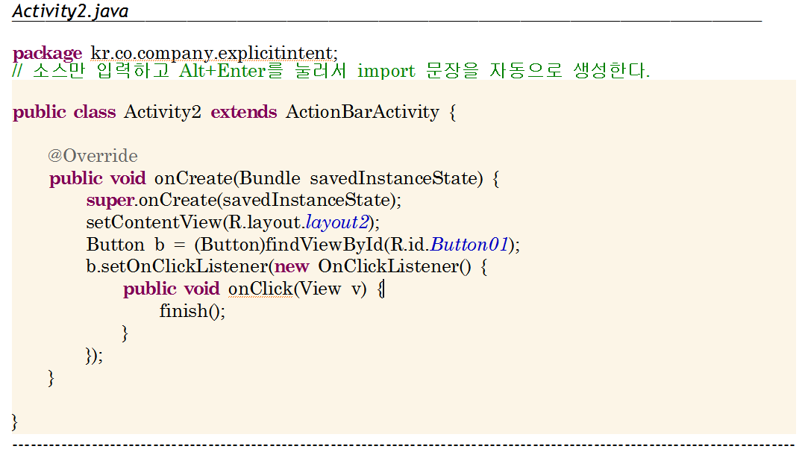
Activity2.java

Slide 23
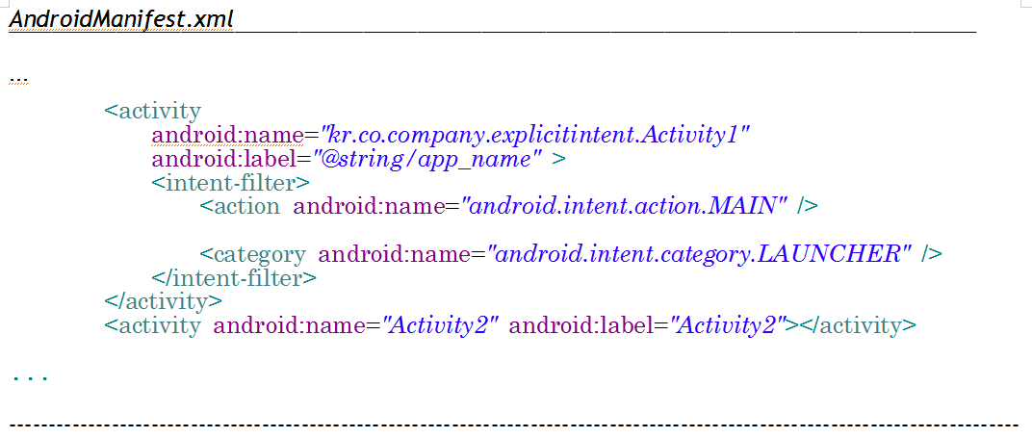
메니페스트 파일

Slide 24
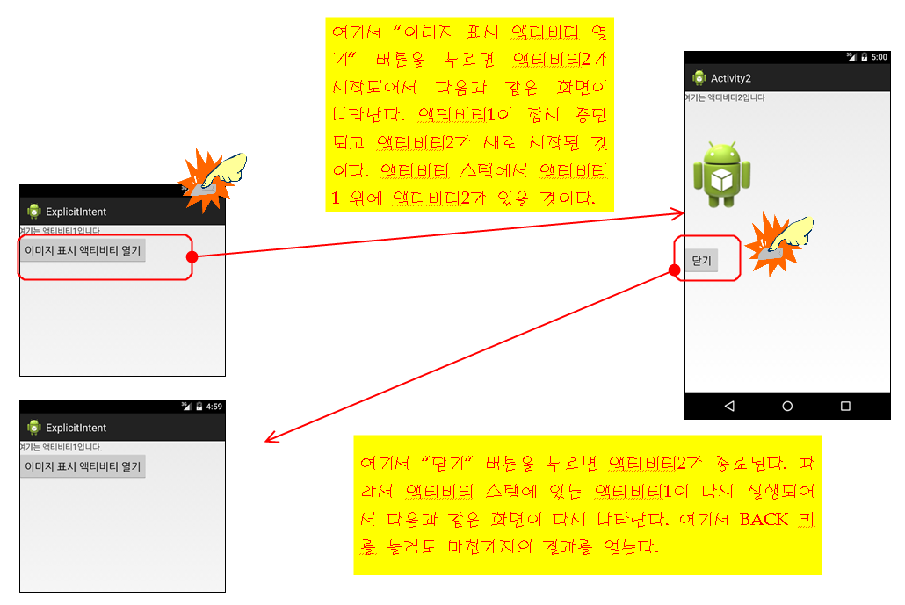
실행 결과

Slide 25
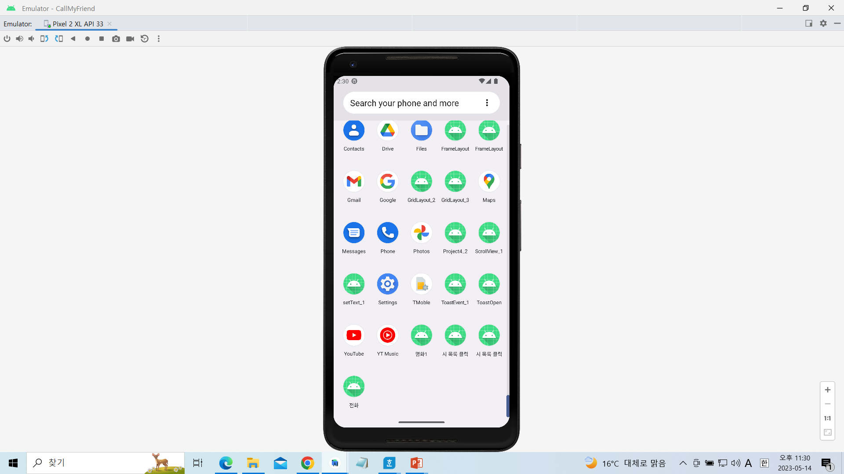
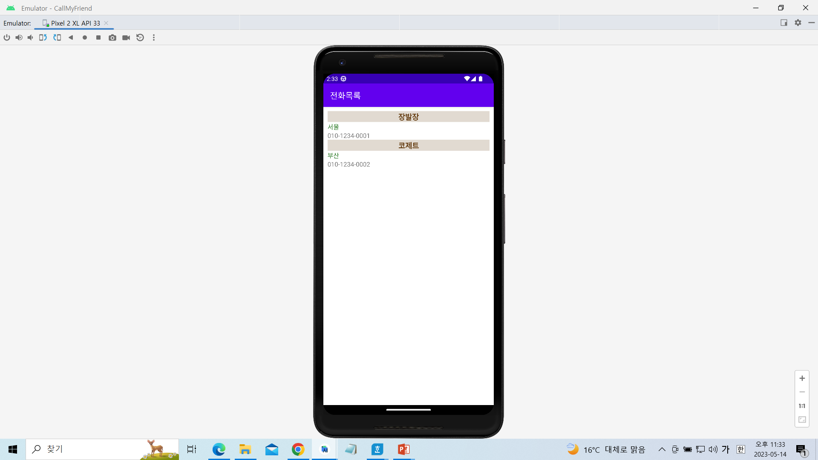
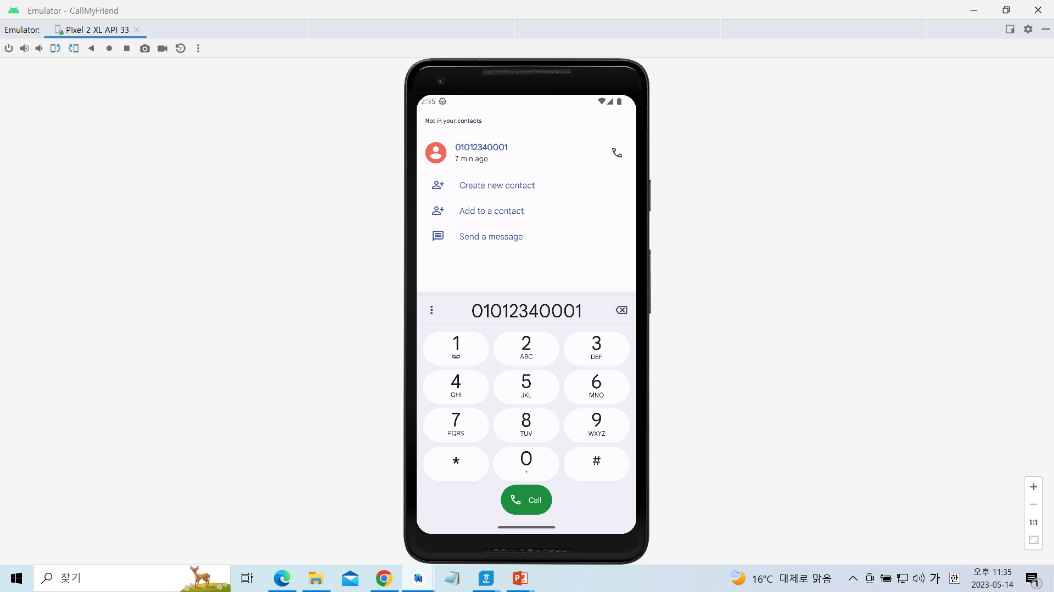
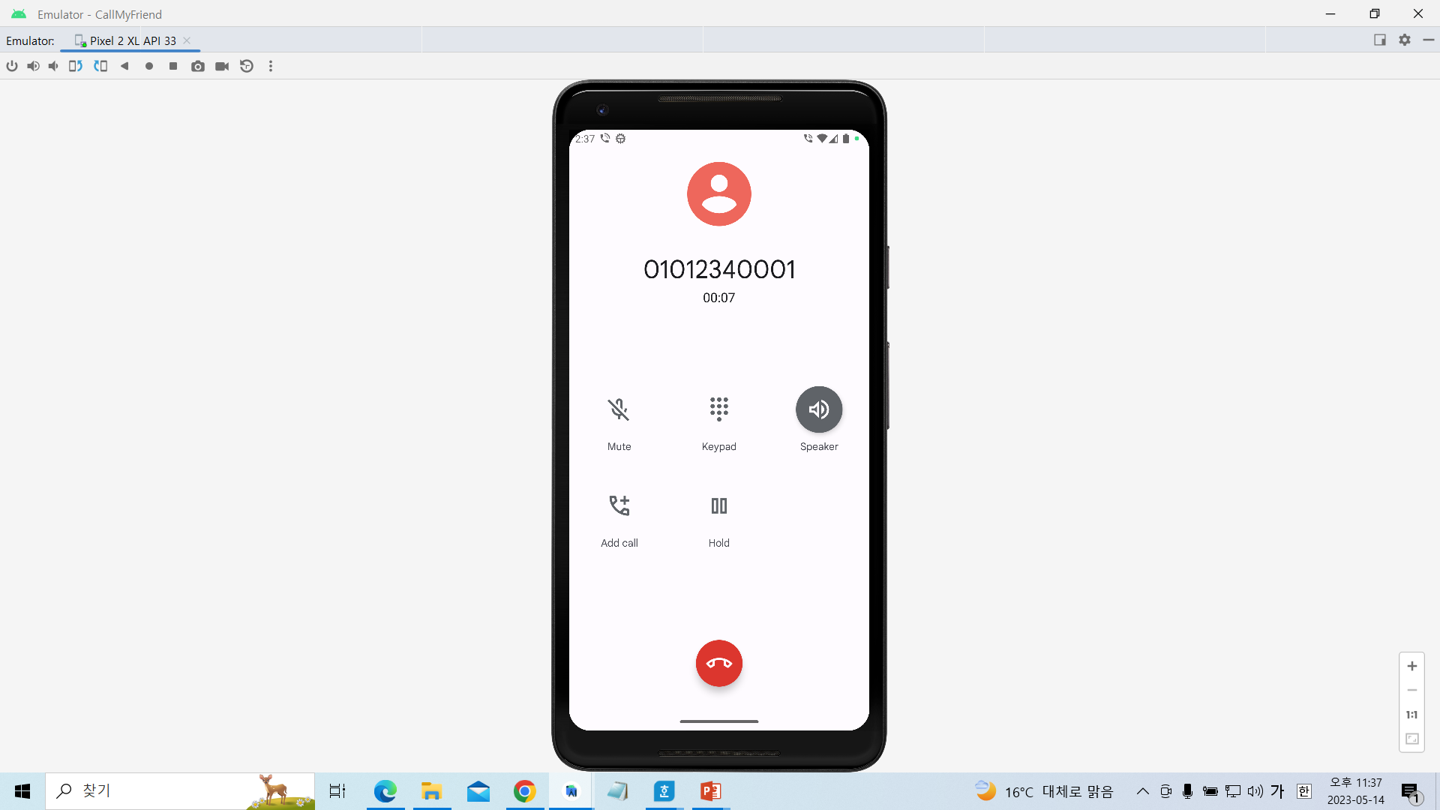
친구목록과 전화걸기: Call My Friend 프로젝트

Slide 26
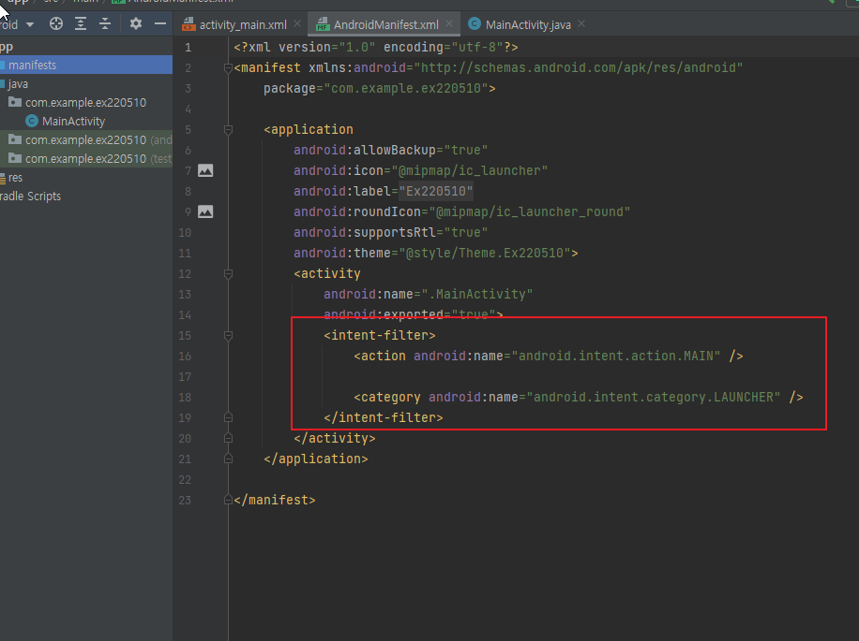
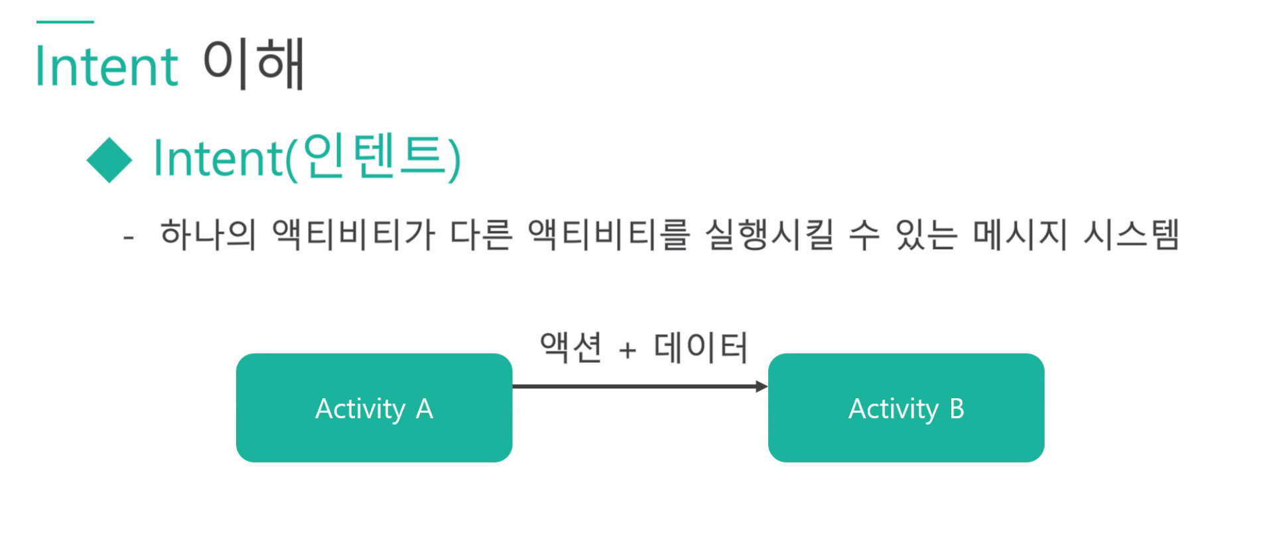
Intent
화면이 여러개라는 의미는 여러개의 Activity를 갖는 것을 의미
카톡에서 어딜 클릭하냐에 따라 여러 화면들을 이동
​
즉 여러개의 액티비티를 만들어 놨고 그것들을 서로 이동한 다는 것인데
​
마치 Html 에서 페이지 이동해주는 것 바로 a태그와 비슷한 기능하는 것
​
안드로이드에서는 이런 기능을 하는 것이 인텐트(intent)의 기능

Slide 27
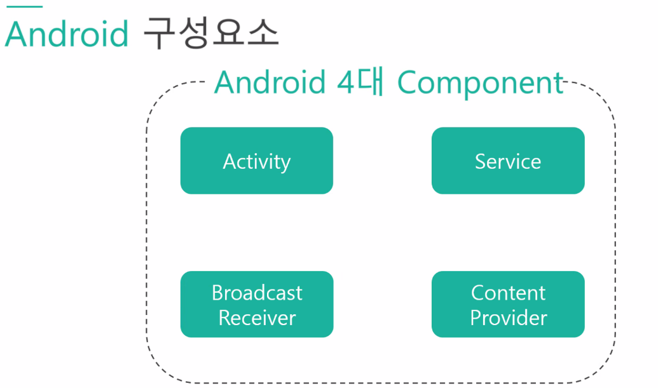
2. 화면이 꺼져도 지속적으로 작동하는 것 : 백그라운드 작용
(음악 백그라운드 재생, 알람 시행 등) 이런 것을 해주는 것이 서비스
​3. Broadcast Receiver 라는 것은 우리가 받는 메세지나 외부에서 알림을 받는 것을 의미
4. Content Provider
​
=> 이런 네가지를 연결하고 실행시켜주는 것이 바로 Intent
A 화면에서 인텐트에게 B 화면 실행을 지시하면 B화면 이 실행
​
네이버 검색 창 같은 곳에서 검색을 했다고 하면 B 화면에서 검색한 검색어를 받아야만 화면이 가능
​
웹이나 JSP 에서는 get이나 post 방식을 이용하여 데이터를 전달하고 처리하는데 안드로이드는 인텐트가
그역할을 수행
​

Slide 28
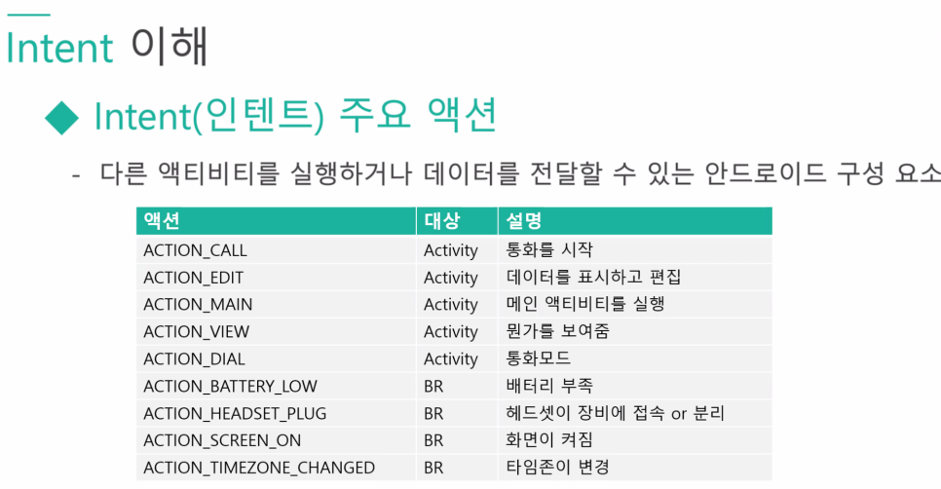
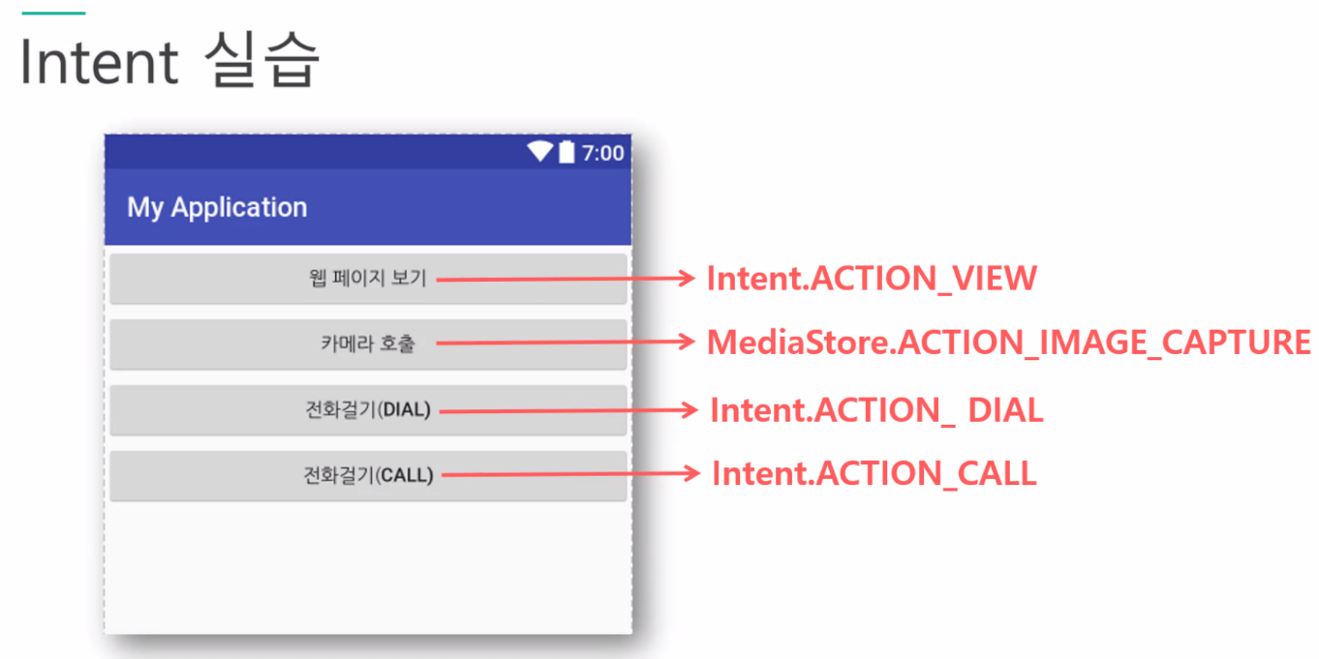
Intent 를 이용한 전화걸기
ACTION_VIEW tel:123 -- Display the phone dialer with the given number filled in. Note how the VIEW action does what is considered the most reasonable thing for a particular URI.
ACTION_DIAL tel:123 -- Display the phone dialer with the given number filled in.

Slide 29
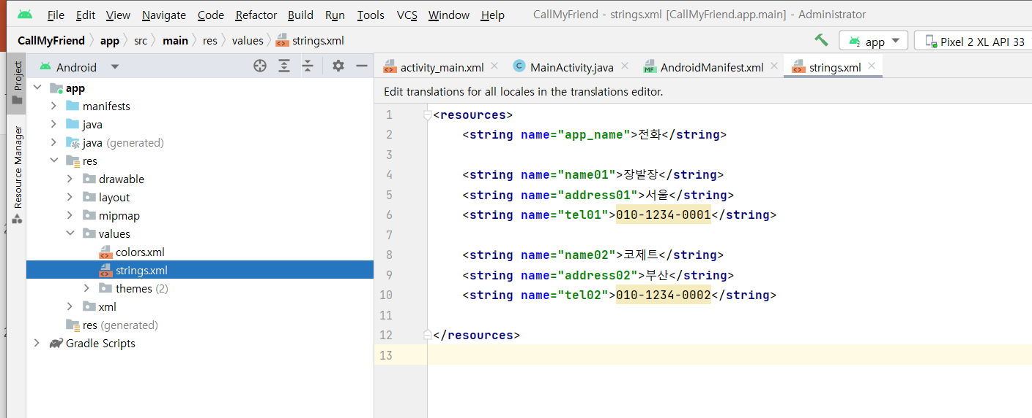
[strings.xml]

Slide 30
<resources>
<string name="app_name">전화</string>
<string name="name01">장발장</string>
<string name="address01">서울</string>
<string name="tel01">010-1234-0001</string>
<string name="name02">코제트</string>
<string name="address02">부산</string>
<string name="tel02">010-1234-0002</string>
</resources>

Slide 31
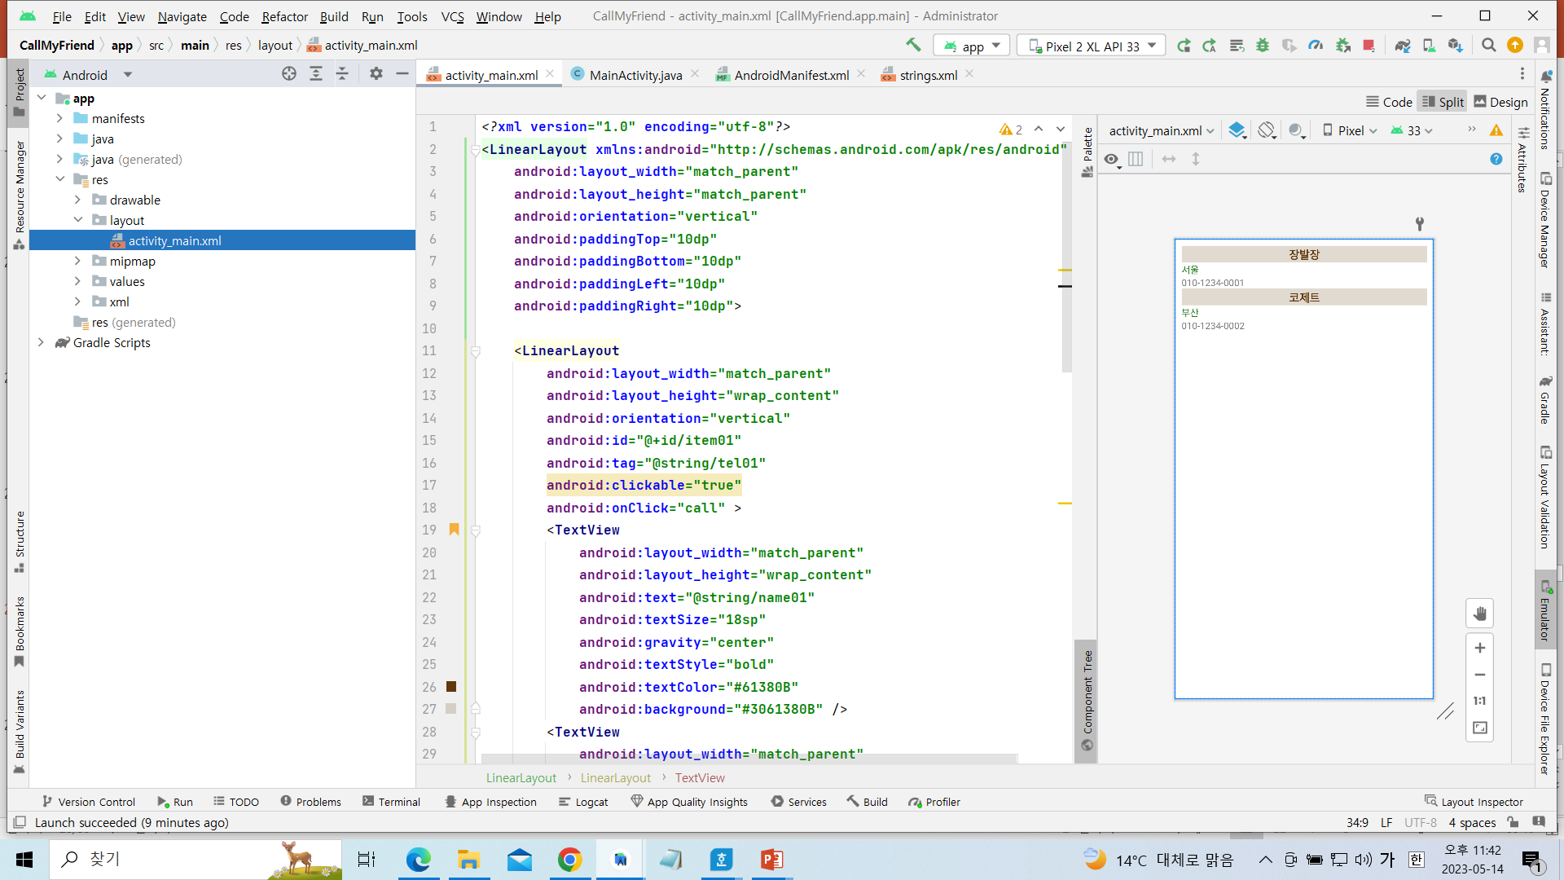
[activity_main.xml]

Slide 32
<?xml version="1.0" encoding="utf-8"?>
<LinearLayout xmlns:android="http://schemas.android.com/apk/res/android"
android:layout_width="match_parent"
android:layout_height="match_parent"
android:orientation="vertical"
android:paddingTop="10dp"
android:paddingBottom="10dp"
android:paddingLeft="10dp"
android:paddingRight="10dp">
<LinearLayout
android:layout_width="match_parent"
android:layout_height="wrap_content"
android:orientation="vertical"
android:id="@+id/item01"
android:tag="@string/tel01"
android:clickable="true"
android:onClick="call" >

Slide 33
<TextView
android:layout_width="match_parent"
android:layout_height="wrap_content"
android:text="@string/name01"
android:textSize="18sp"
android:gravity="center"
android:textStyle="bold"
android:textColor="#61380B"
android:background="#3061380B" />
<TextView
android:layout_width="match_parent"
android:layout_height="wrap_content"
android:text="@string/address01"
android:textSize="15sp"
android:textColor="#22741C" />
<TextView
android:layout_width="match_parent"
android:layout_height="wrap_content"
android:text="@string/tel01"
android:textSize="15sp" />
</LinearLayout>

Slide 34
<LinearLayout
android:layout_width="match_parent"
android:layout_height="wrap_content"
android:orientation="vertical"
android:id="@+id/item02"
android:tag="@string/tel02"
android:clickable="true"
android:onClick="call" >
<TextView
android:layout_width="match_parent"
android:layout_height="wrap_content"
android:text="@string/name02"
android:textSize="18sp"
android:gravity="center"
android:textStyle="bold"
android:textColor="#61380B"
android:background="#3061380B" />

Slide 35
<TextView
android:layout_width="match_parent"
android:layout_height="wrap_content"
android:text="@string/address02"
android:textSize="15sp"
android:textColor="#22741C" />
<TextView
android:layout_width="match_parent"
android:layout_height="wrap_content"
android:text="@string/tel02"
android:textSize="15sp" />
</LinearLayout>
</LinearLayout>

Slide 36
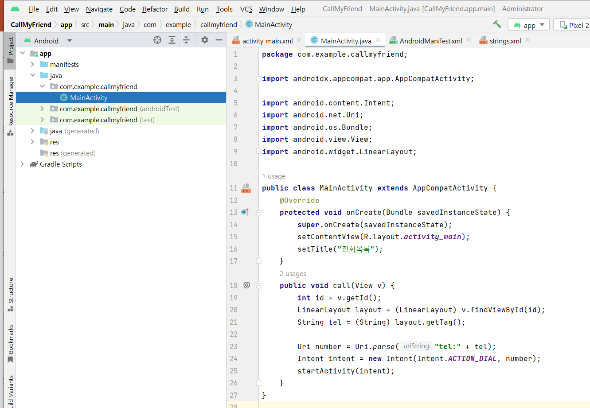
[MainActivity.java]

Slide 37
package com.example.callmyfriend;
import androidx.appcompat.app.AppCompatActivity;
import android.content.Intent;
import android.net.Uri;
import android.os.Bundle;
import android.view.View;
import android.widget.LinearLayout;
public class MainActivity extends AppCompatActivity {
@Override
protected void onCreate(Bundle savedInstanceState) {
super.onCreate(savedInstanceState);
setContentView(R.layout.activity_main);
setTitle("전화목록");
}

Slide 38
public void call(View v) {
int id = v.getId();
LinearLayout layout = (LinearLayout) v.findViewById(id);
String tel = (String) layout.getTag();
Uri number = Uri.parse("tel:" + tel);
Intent intent = new Intent(Intent.ACTION_DIAL, number);
startActivity(intent);
}
}

Slide 39
public void call(View v) {
int id = v.getId();
LinearLayout layout = (LinearLayout) v.findViewById(id);
String tel = (String) layout.getTag();
Uri number = Uri.parse("tel:" + tel);
Intent intent = new Intent(Intent.ACTION_DIAL, number);
startActivity(intent);
}
}
Intent intent = new Intent(Intent.ACTION_DIAL, number);
try {
startActivity(intent);
} catch (Exception e) {
e.printStackTrace();
}
Intent intent = new Intent(Intent.ACTION_VIEW, number);
try {
startActivity(intent);
} catch (Exception e) {
e.printStackTrace();
}

Slide 40
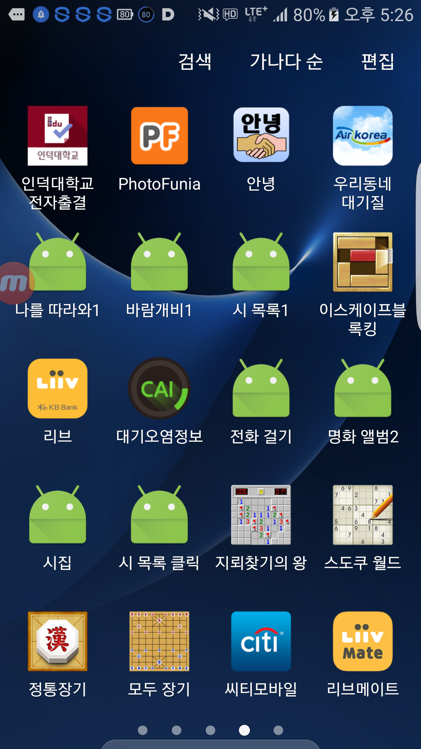
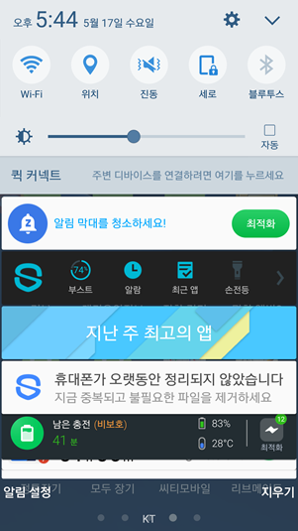
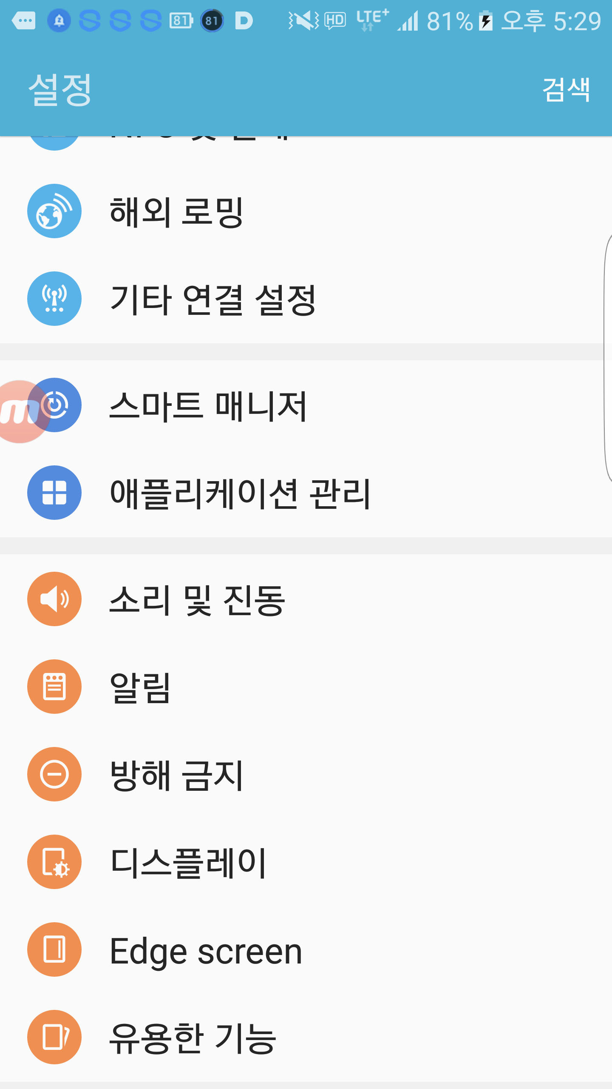
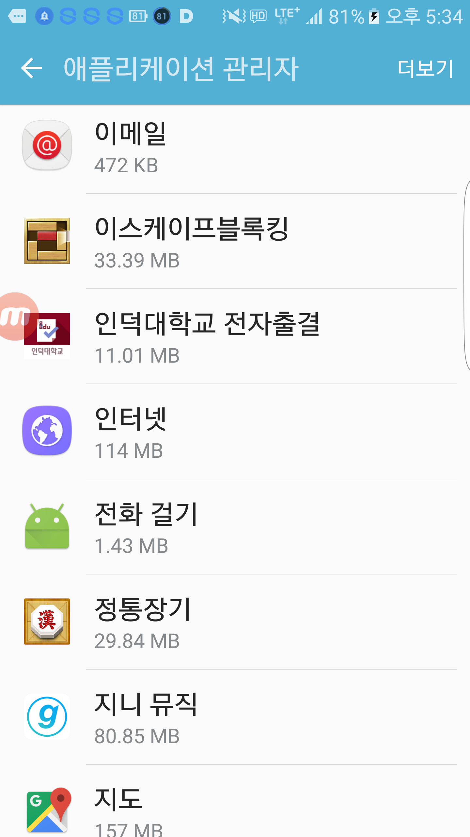
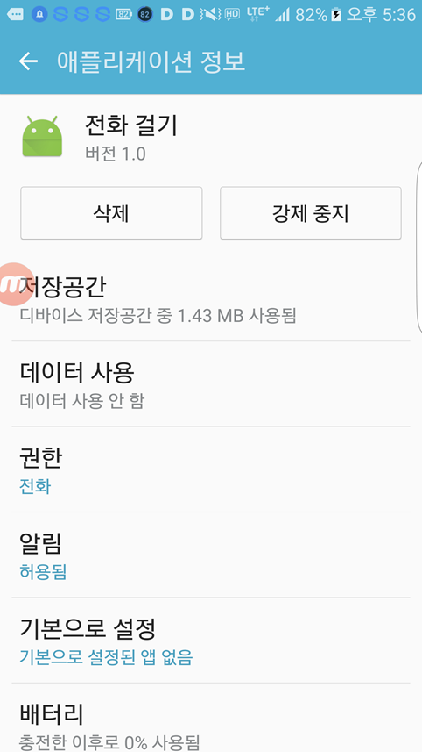
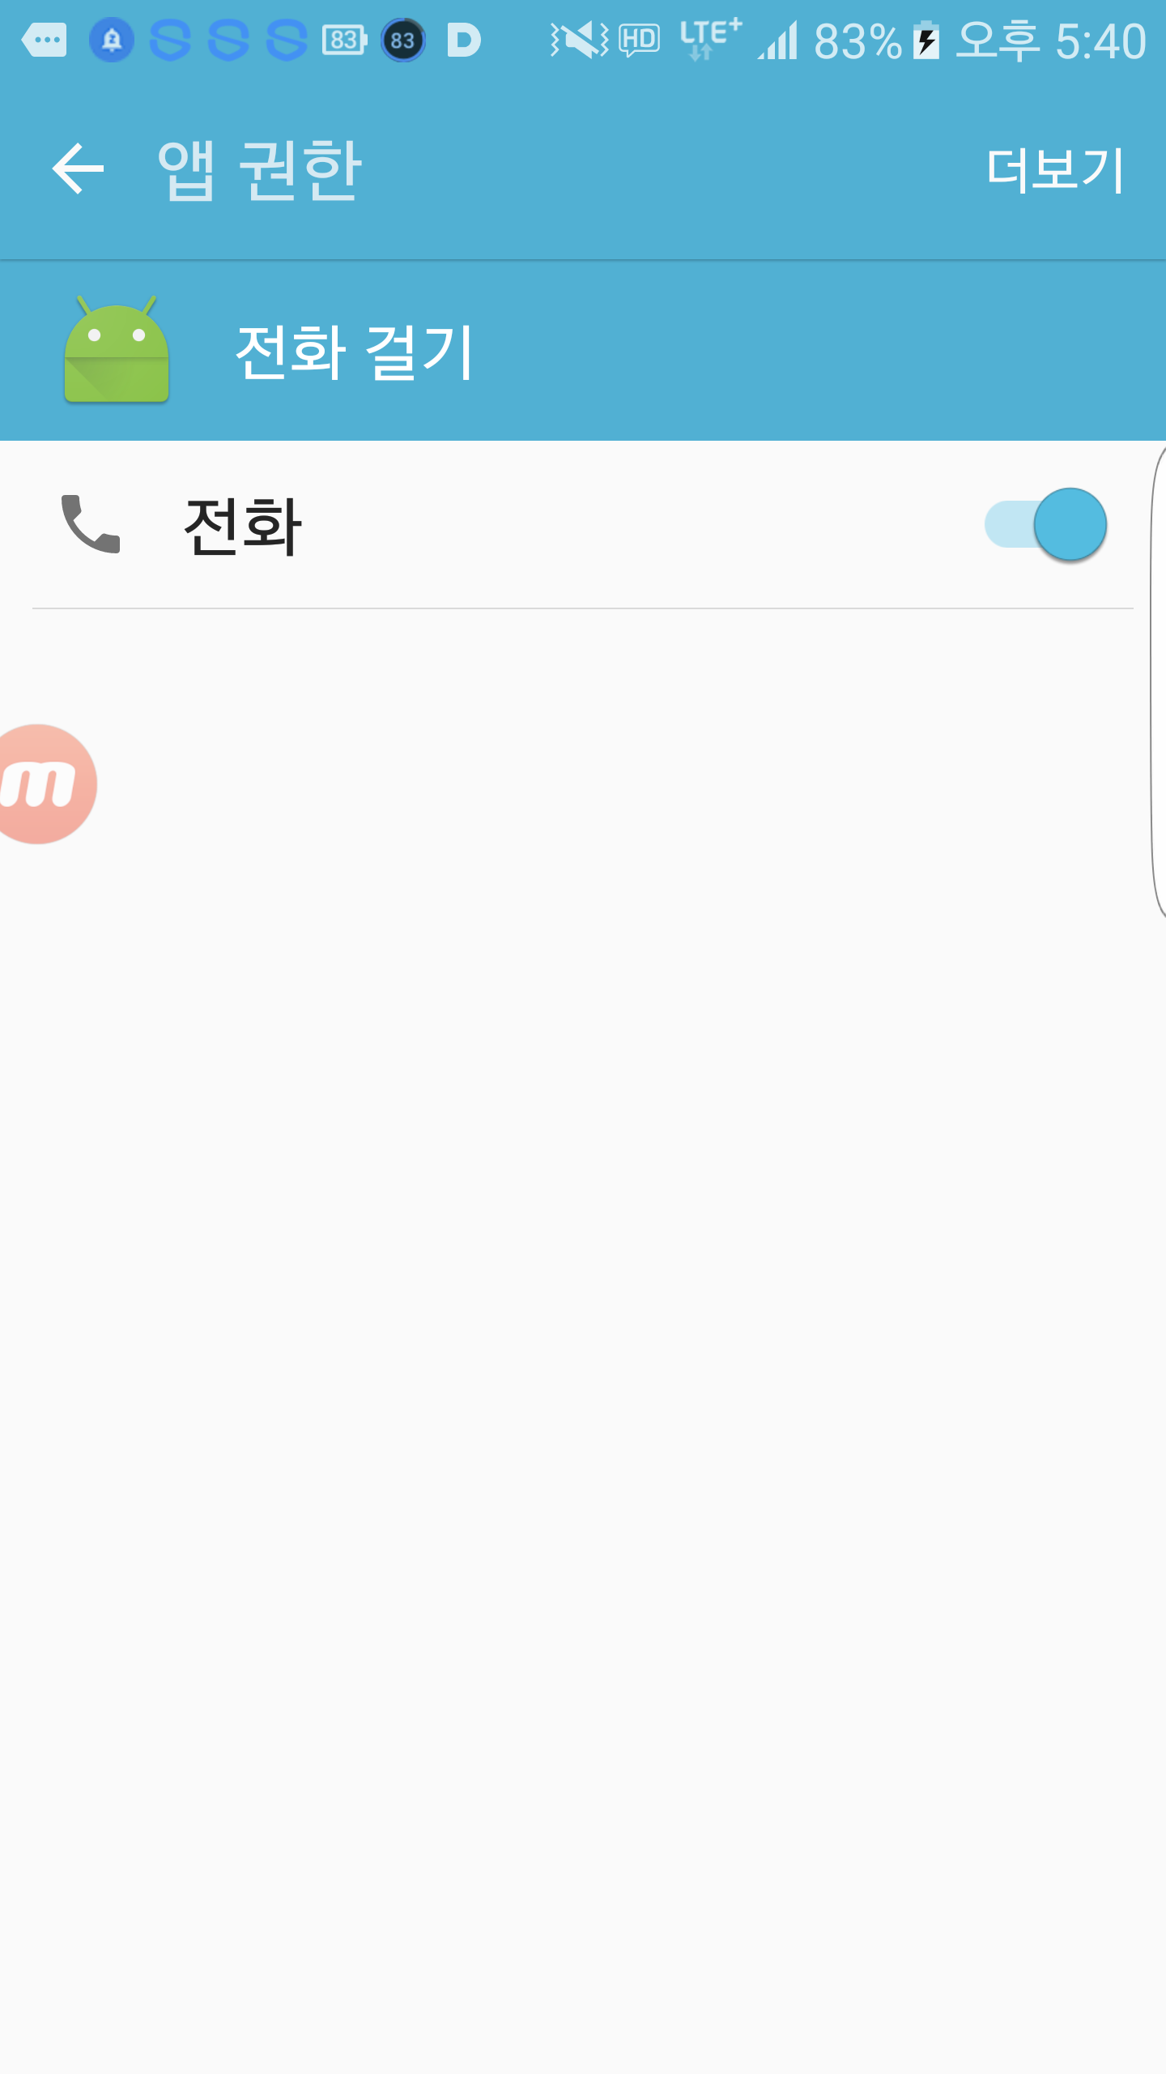
Intent intent = new Intent(Intent.ACTION_CALL, number);
try {
startActivity(intent);
} catch (Exception e) {
e.printStackTrace();
}
를 사용할 경우: 설정→ 애플리케이션 관리→
어플리케이션관리자→ 해당어플→ 권한→
“전화“를 On상태로 함

Slide 41
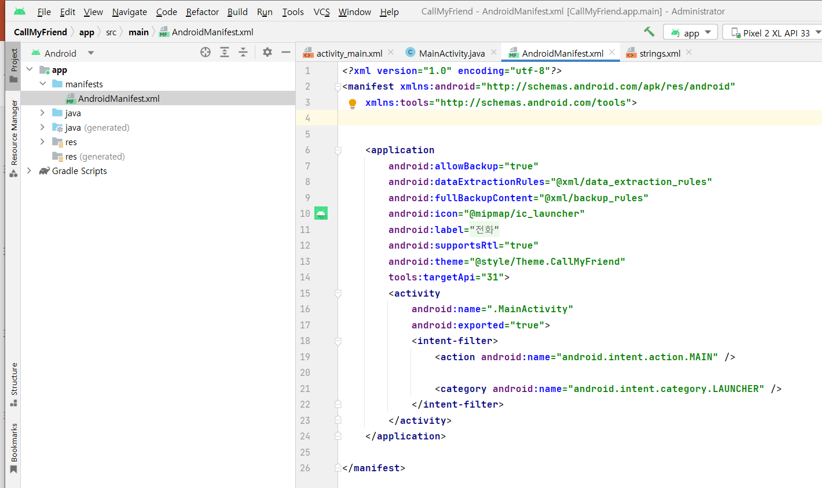
[AndroidManifest.xml]

